Slide 1


SISTEMA DE MATRICULACIÓN VEHICULAR
Integrantes:
Scrum Master / Product Owner: López John
Desarrollador: Loor Moisés
Desarrollador: Yepez Anderson
Desarrollador: Yupa Erik
PROGRAMACIÓN I - Docente: Nelson Iván Herrera H. - 29/07/2025
www.epn.edu.ec

Slide 2

Problema y Objetivo
Problema Detectado:
Necesidad de un sistema estructurado que simule eficientemente la matriculación vehicular, aplicando programación en C y manejo de datos.
Objetivo Principal:
Desarrollar un sistema en C para simular la matriculación, usando lógica algorítmica, Clean Code, buenas prácticas con Git/GitHub, y persistencia de datos con archivos txt, punteros y estructuras.
www.epn.edu.ec

Slide 3
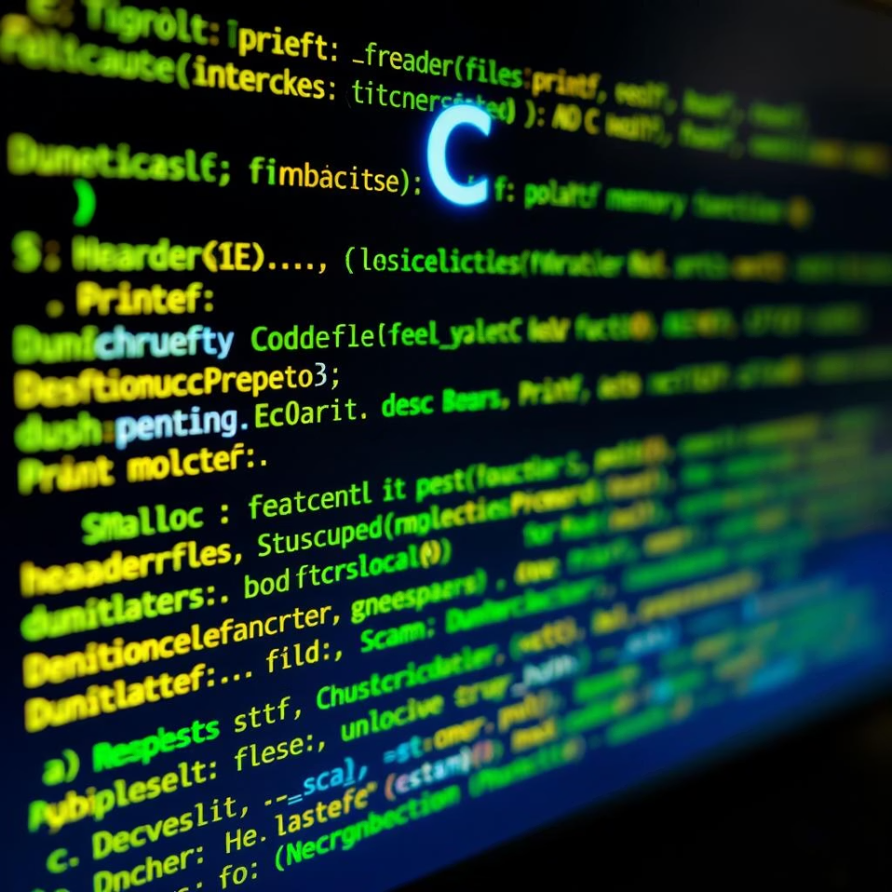
Solución Propuesta
Descripción:
Sistema en C que simula la matriculación vehicular, con estructuras de datos, manejo de archivos para persistencia y una interfaz funcional.
Conceptos Fundamentales
Buenas Prácticas
Programación estructurada.
Implementa Clean Code.
Persistencia de Datos
Proceso Real
Mediante archivos de texto.
Simula mundo cotidiano.
Dominio C
Punteros y estructuras.
www.epn.edu.ec

Slide 4
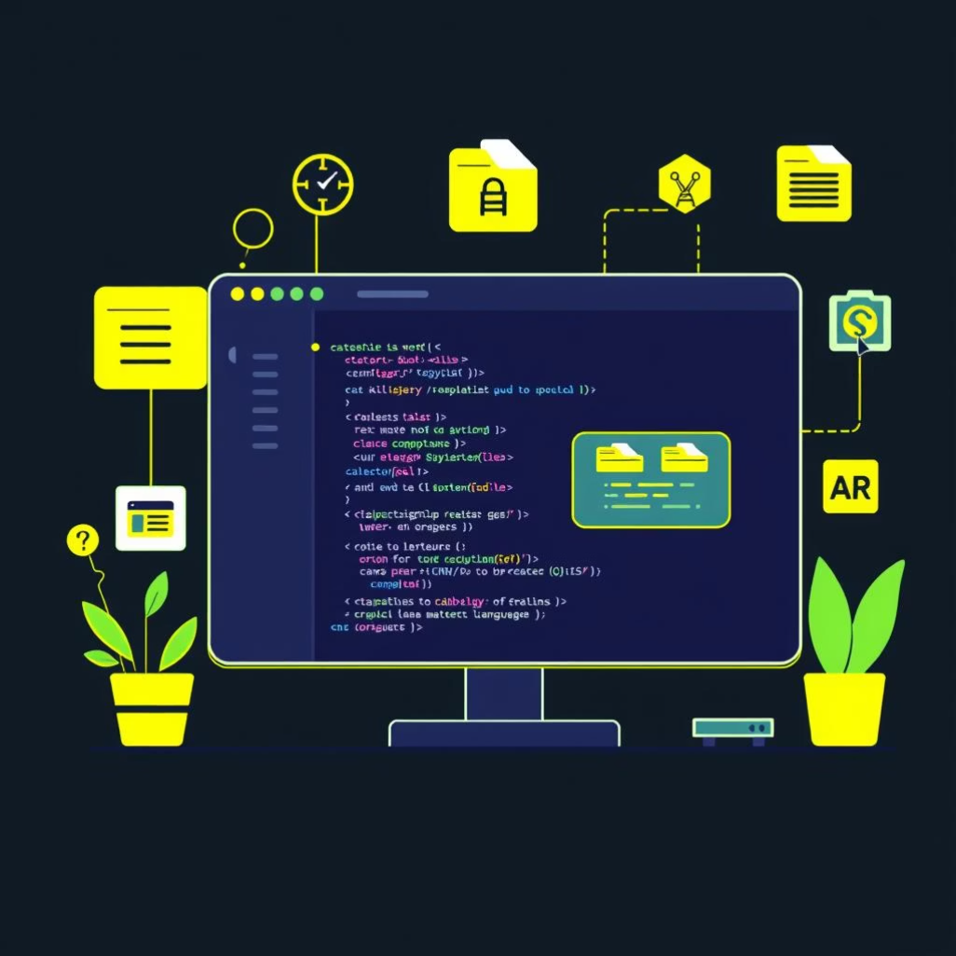
Metodología y Desarrollo
Trabajo en Etapas:
1
Análisis y Requerimientos
2
Diseño de Estructuras
3
Implementación del Código
4
Manejo de Archivos
5
Testing y Depuración
6
Documentación
Herramientas Clave:
C, Zinjai, Git/GitHub, Archivos .txt, Programación estructurada, Clean Code.
www.epn.edu.ec
www.epn.edu.ec

Slide 5

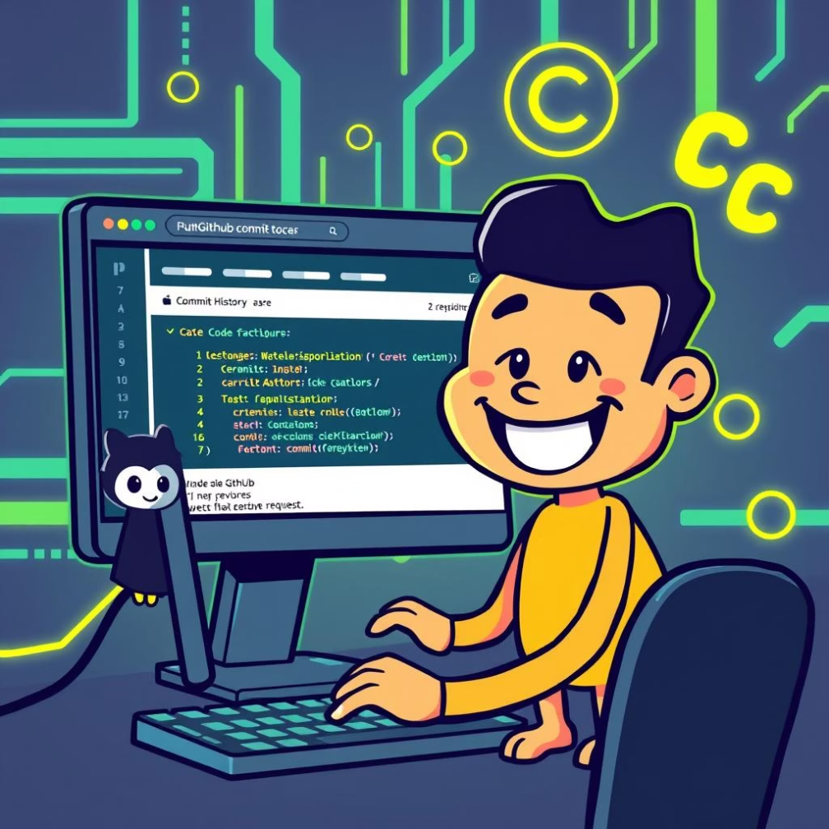
Resultados e Impacto
Logros:
1
Sistema Funcional & Interfaz Intuitiva
Se desarrolló un sistema funcional para la matriculación vehicular con una interfaz amigable para el usuario.
2
Estructuras en C & Código Estructurado
Implementación exitosa de estructuras en C con código bien estructurado y documentado.
3
Manejo de Archivos & Repositorio Organizado
Persistencia eficiente de datos mediante manejo de archivos y un repositorio organizado en GitHub.
Beneficios Generados:
Aprendizaje práctico, simulación realista, reutilización, colaboración, documentación.
www.epn.edu.ec

Slide 6

Conclusiones y Recomendaciones
Lo Aprendido:
Dominio de programación estructurada en C.
Manejo efectivo de punteros y estructuras.
Persistencia de datos con archivos.
Importancia del Clean Code.
Uso eficiente de Git y GitHub.
Trabajo en equipo.
Recomendaciones:
Para el Proyecto: Interfaz gráfica, base de datos, validaciones robustas.
Para Futuros Desarrollos: Aplicar conceptos en proyectos complejos, explorar otros lenguajes, mantener buenas prácticas.
www.epn.edu.ec

Slide 7
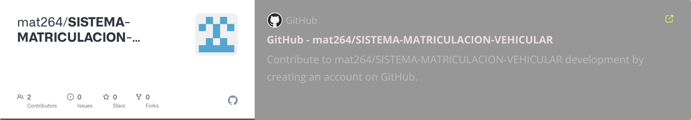
Repositorio de Github del Proyecto:

